Slide 1
স্বা গ ত ম

Slide 2
পরিচিতি
শিক্ষক পরিচিতি
পাঠ পরিচিতি
মো: ইমরান হোসেইন চৌধুরী
সহকারি শিক্ষক
কালিনগর স: প্রা: বিদ্যালয়
কানাইঘাট, সিলেট।
শ্রেণি: চতুর্থ
বিষয়: প্রাথমিক বিজ্ঞান
পাঠ: আমাদের জীবনে প্রযুক্তি
পাঠ্যাংশ: দৈনন্দিন জীবনে প্রযুক্তি
সময়: ৪০ মিনিট

Slide 3
শিখনফল
১০.১.২ চিকিৎসা ক্ষেত্রে প্রযুক্তির ব্যবহার বলতে পারবে।
১০.১.৪ বিনোদনে প্রযুক্তির ব্যবহার বলতে পারবে।

Slide 4
চলো একটা ভিডিও দেখি...।
https://www.youtube.com/watch?v=v0hN3UP0PQo
আবেগ সৃষ্টি
এখানে ক্লিক করুন

Slide 5
পূর্বজ্ঞান যাচাই
১। প্রযুক্তি কী?
২। বিনোদনে আমরা কী কী প্রযুক্তি ব্যবহার করি?

Slide 6
আজকের পাঠ
দৈনন্দিন জীবনে প্রযুক্তি

Slide 7
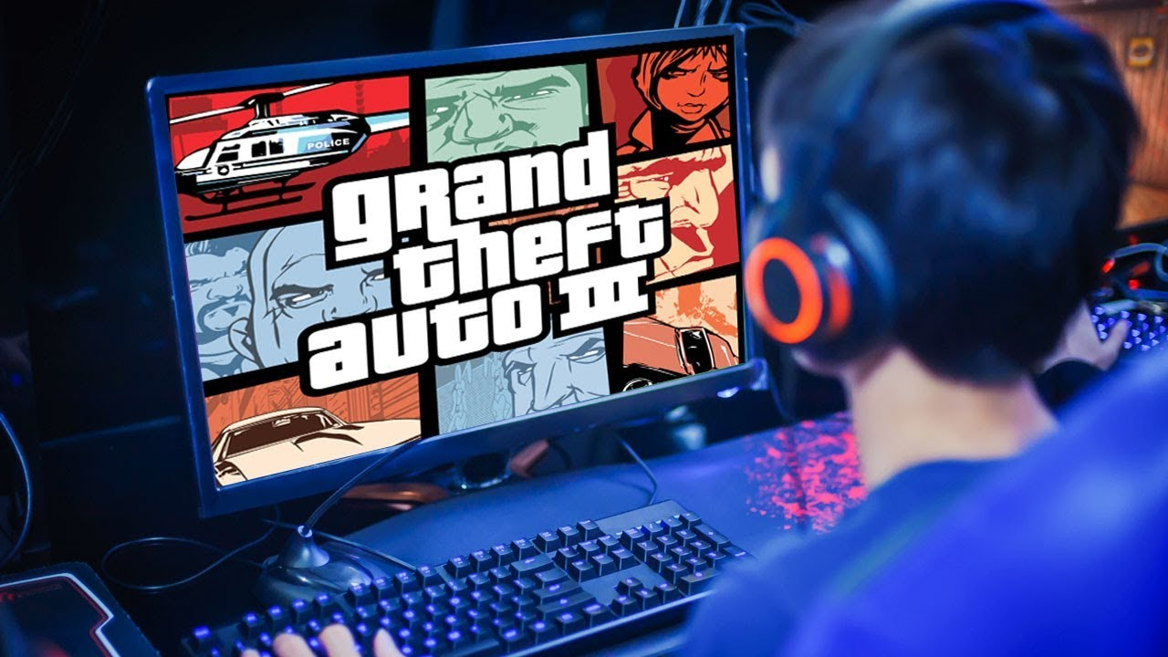
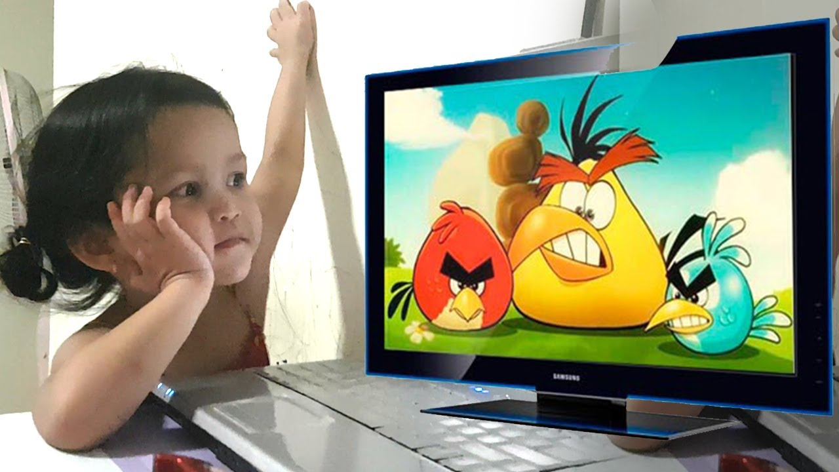
বিনোদনে কী কী প্রযুক্তি ব্যবহার করা হয়?
গেম খেলা
কার্টুন দেখা
কম্পউটার বিনোদনের একটি গুরুত্বপূর্ণ মাধ্যম। কম্পিউটারের সাহায্যে বিভিন্ন ধরনের গেম খেলা, কার্টুন, সিনেমা বা নাটক দেখা এবং গান শোনা যায়।

Slide 8
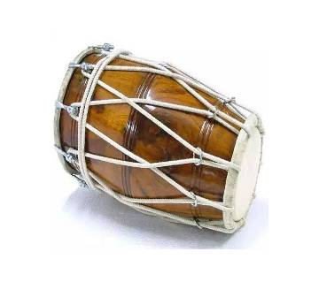
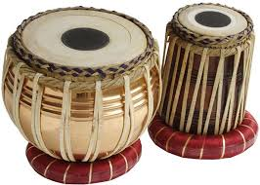
ঢোল
তবলা
সংগীতের ক্ষেত্রে ঢোল, তবলার মাধ্যমে বিনোদন দেওয়া হয়।

Slide 9
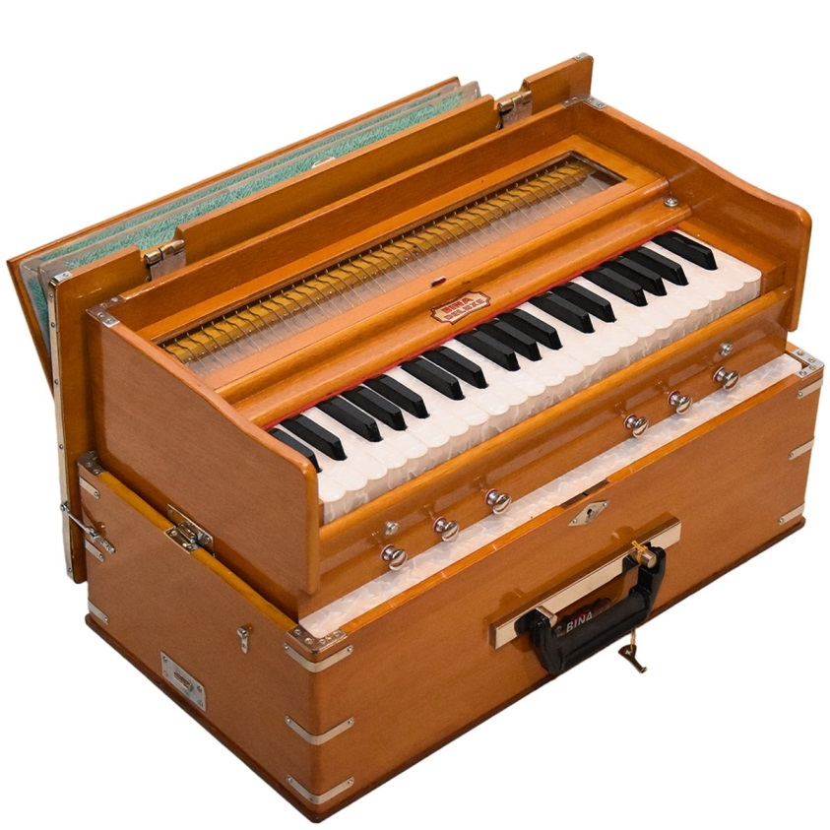
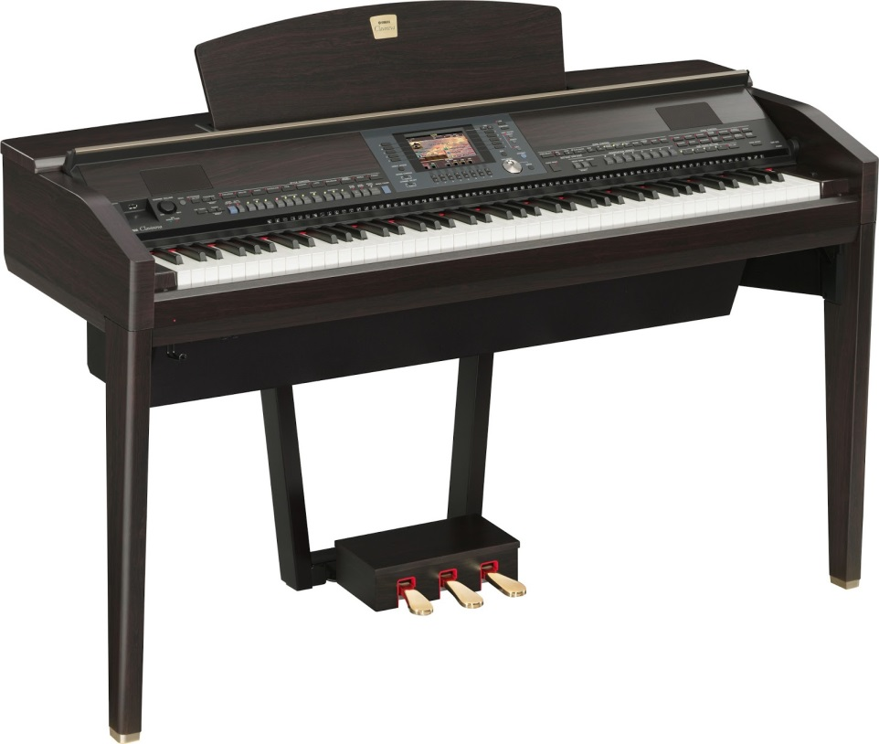
হারমোনিয়াম
পিয়ানো
সংগীতের ক্ষেত্রে হারমোনিয়াম, পিয়ানো ইত্যাদির মাধ্যমে সংগীতকে আকর্ষণীয় করে বিনোদন দেওয়া হয়।

Slide 10
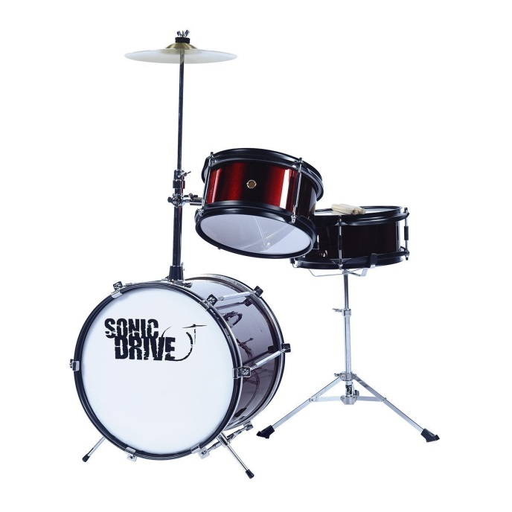
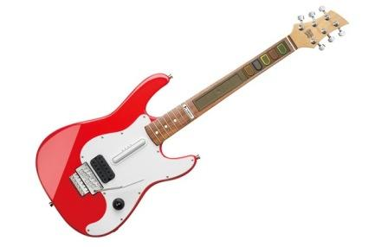
গীটার
ড্রাম
গিটার, ড্রাম, সংগীতে ব্যবহার করা হয়। যা দিয়ে সংগীতে সুর দেওয়া হয় এবং বিনোদনের ক্ষেত্রে ব্যবহৃত হয়।

Slide 11
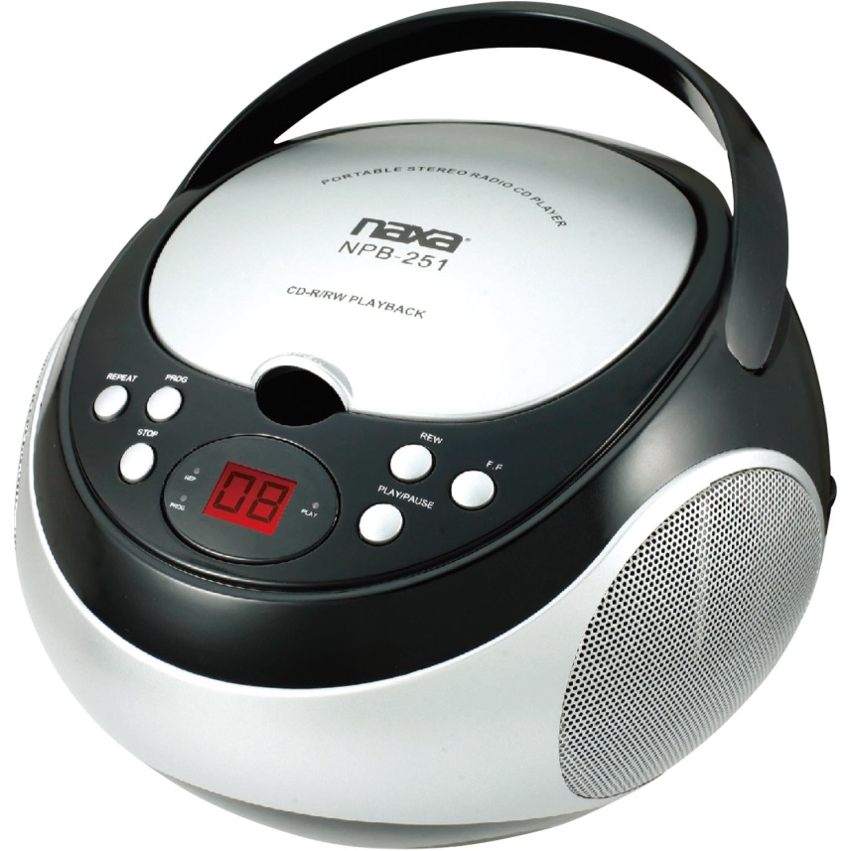
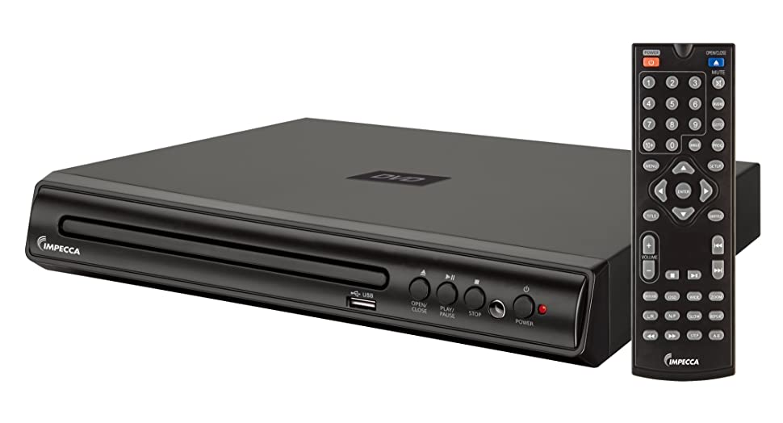
সিডি প্লেয়ার
ডিভিডি প্লেয়ার
সিডি প্লেয়ার দিয়ে অডিও শোনতে এবং ডিভিডি প্লেয়ার দিয়ে গান শোনা ও দেখতে বিনোদনের অন্যতম মাধ্যম হিসেবে ব্যবহৃত হয়।

Slide 12
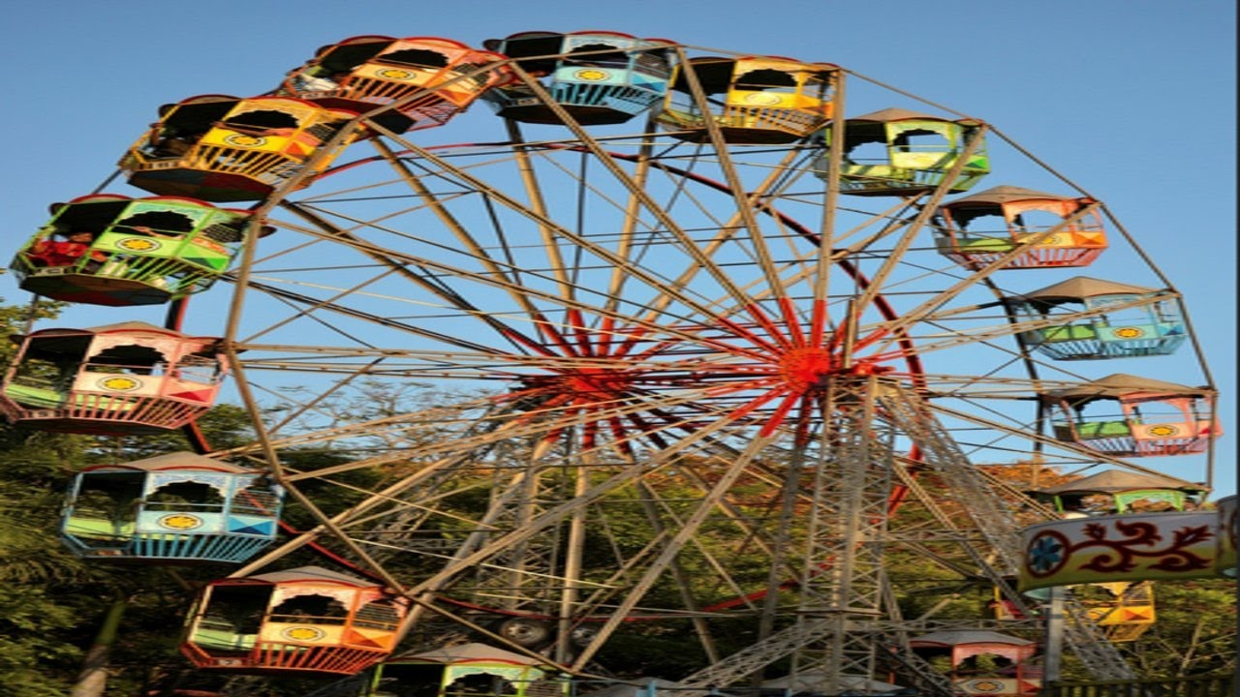
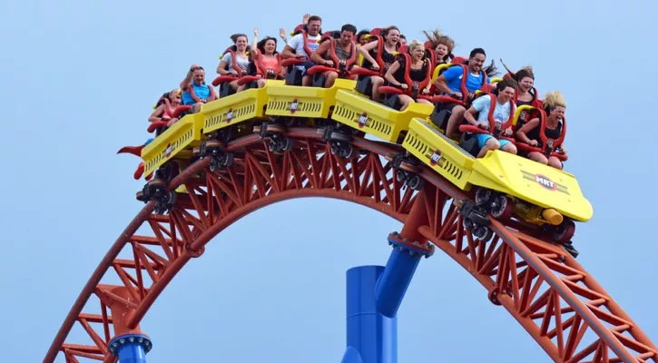
নাগর দোলা
রোলার কোস্টার
বিনোদন ক্ষেত্রে নানা ধরনের রাইড রয়েছে যেমন: নাগরদোলা, রোলার কোস্টার ইত্যাদি। এগুলো নির্দিষ্ট ফি দিয়ে চড়তে হয়। এছাড়াও শিশুদের নানা ধরনের খেলনা রয়েছে। যা শিশুরা বিনোদনের ক্ষেত্রে ব্যবহার করে থাকে।

Slide 13
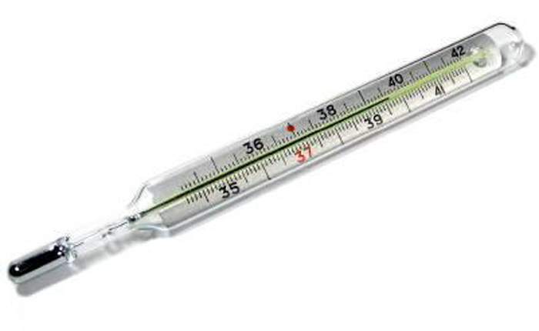
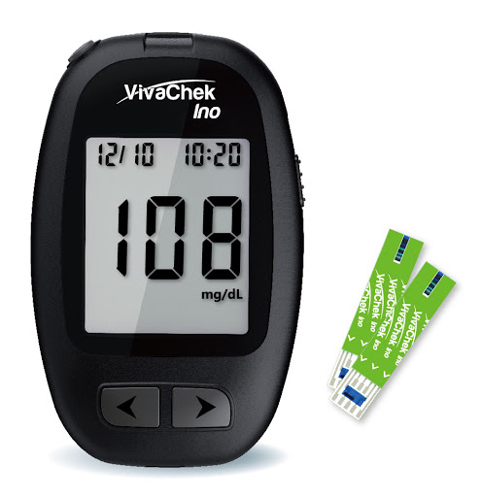
চিকিৎসায় কী কী প্রযুক্তি ব্যবহার করা হয়?
থার্মোমিটার
সুগার টেষ্ট মেশিন
চিকিৎসায় নানা ধরনের প্রযুক্তি ব্যবহার করা হয়। থার্মোমিটার দিয়ে শরীরের তাপমাত্রা মাপা হয় এবং সুগার টেষ্ট মেশিন দিয়ে ডায়াবেটিস পরীক্ষা করা হয়।

Slide 14
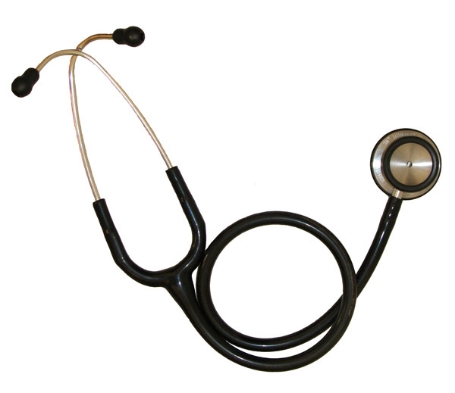
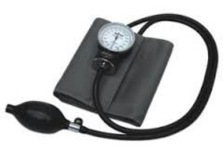
স্টেথোস্কোপ
রক্তচাপ নির্ণায়ক
স্টেথোস্কোপ ও রক্তচাপ নির্ণায়ক যন্ত্র দিয়ে শরীরের রক্তচাপ পরীক্ষা করা হয়।

Slide 15
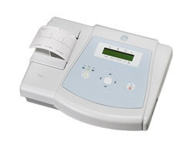
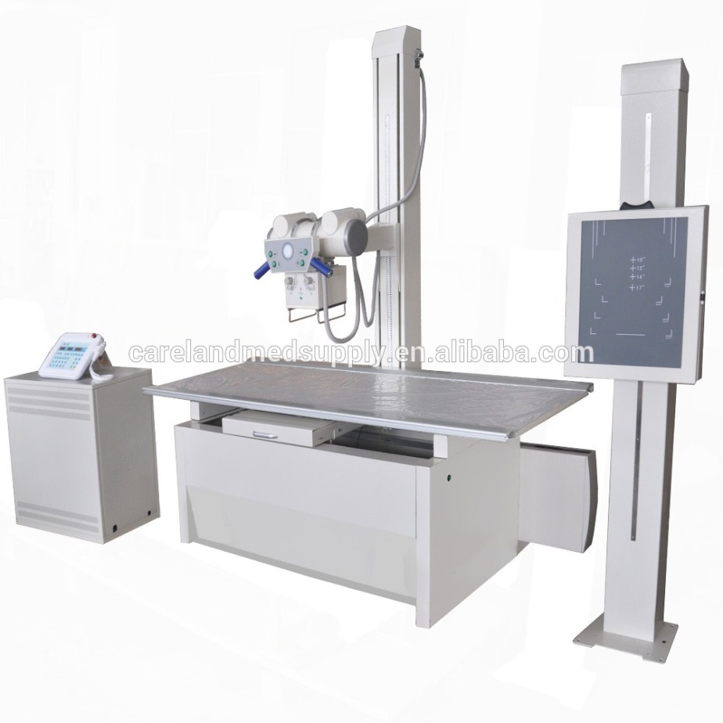
এক্স-রে
ইলেট্রোকার্ডিওগ্রাম (ECG)
শরীরের ভেতরের অঙ্গসমূহ পরীক্ষা করতে এক্স-রে ও ইলেট্রোকার্ডিওগ্রাম (ECG) মেশিন ব্যবহার করা হয়।

Slide 16
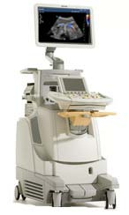
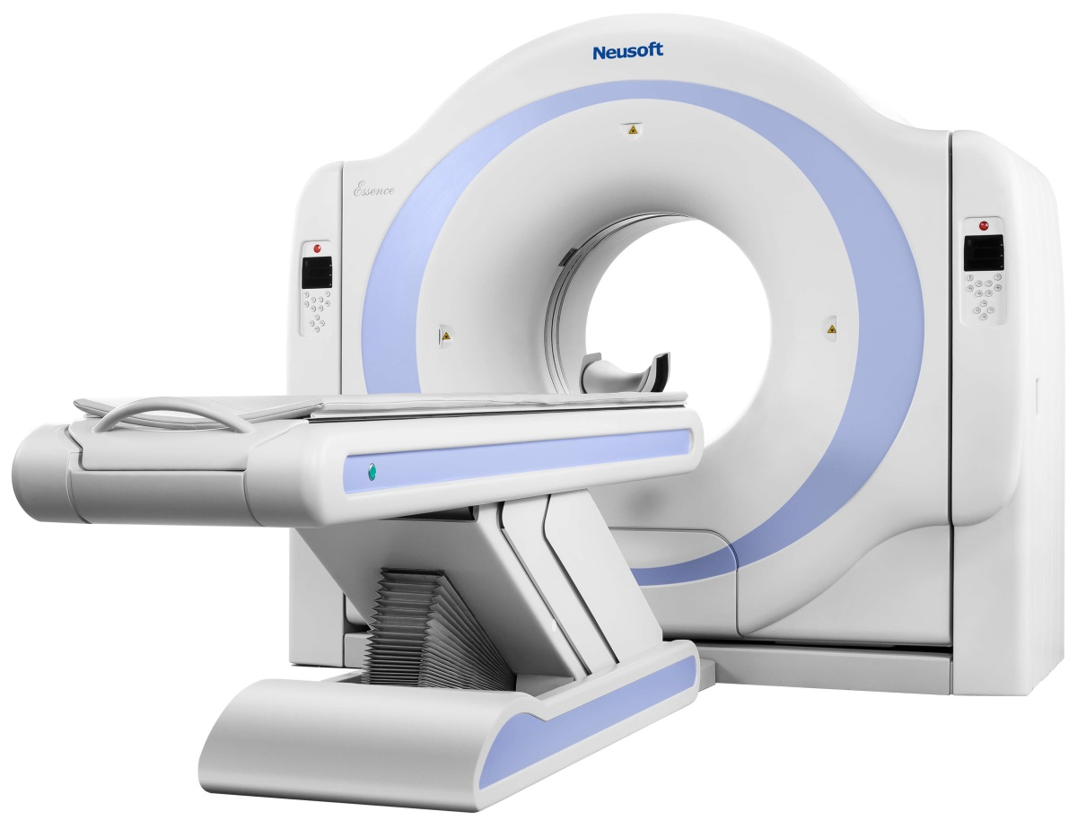
আলট্রাসনোগ্রাফি
কম্পিউটেড টমোগ্রাফি
আল্ট্রাসনোগ্রাম মেশিন দিয়ে মানুষের শরীরের অভ্যন্তরীণ কার্যক্রম দেখা যায়। কম্পিউটেড টমোগ্রাফি স্ক্যান সংক্ষেপে সিটি স্ক্যান নামে পরিচিত। সিটি স্ক্যান করার মাধ্যমে শরীরের ভেতরের নিখুঁত ছবি পাওয়া যায়। ক্যান্সার, টিউমারসহ জটিল বিভিন্ন রোগ নির্ণয়ে এই মেশিনের সাহায্য নেয়া হয়।

Slide 17
দলীয় কাজ
দৈনন্দিন জীবনে প্রযুক্তির ব্যবহারগুলো লিখ।
বিনোদন
চিকিৎসা
দল ১ ও ৩ দৈনন্দিন জীবনে বিনোদনে প্রযুক্তির ব্যবহার।
দল ২ ও ৪ দৈনন্দিন জীবনে চিকিৎসায় প্রযুক্তির ব্যবহার।

Slide 18
দলীয় কাজ
দৈনন্দিন জীবনে প্রযুক্তির ব্যবহার
কম্পিউটারে গেম খেলা ও কার্টুন দেখা, ঢোল, তবলা, গিটার, হারমোনিয়াম, পিয়ানো, সিডি ও ডিভিডি প্লেয়ার, নাগরদোলা, রোলার কোস্টার।
বিনোদন
থার্মোমিটার, সুগার টেষ্ট মেশিন, স্টেথোস্কোপ, রক্তচাপ নির্ণায়ক, এক্স-রে, আলট্রাসনোগ্রাফি, ইলেকট্রোকার্ডিওগ্রাম, কম্পিউটেড টমোগ্রাফি।
চিকিৎসা

Slide 19
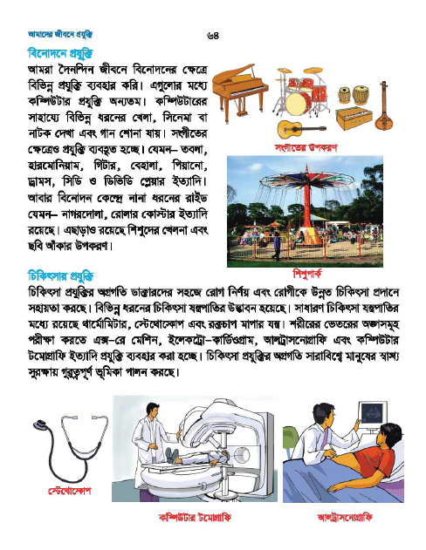
বইয়ের সাথে সংযোগ
পৃষ্ঠা নং ৬৪

Slide 20
মূল্যায়ন
নিচের প্রশ্নগুলোর উত্তর লিখ ।
১। বিনোদনে ব্যবহৃত ৫টি প্রযুক্তির নাম লিখ।
২। চিকিৎসা ব্যবহৃত ৫টি প্রযুক্তির নাম লিখ।

Slide 21
পরিকল্পিত কাজ
তোমার বাড়িতে বিনোদনে যেসব প্রযুক্তির ব্যবহার কর সেগুলোর নাম লিখে আনবে।

Slide 22
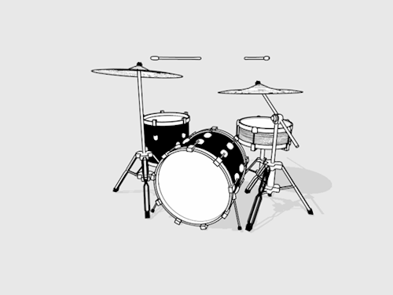
ধন্যবাদ

